Slide 1
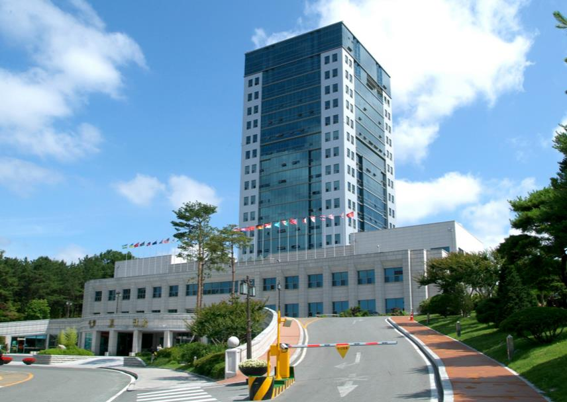
2022학년도 대구대학교 K-PACE센터
“1:1 맞춤형 입시 상담 및 찾아가는 입시 설명회”를
실시하오니 많은 신청바랍니다.
신청: 전화예약 850-4611, 김영숙
상담기간: 2022년1월~2월26일
(원서접수기간: 2021.12.27.(월) ~ 2022 1. 28(금)>
3. 장 소: 대구대학교 K-PACE 센터(점자도서관 3층)
4. 대 상: 학생/학부모 및 담임교사 등
문의전화 : 053>850-4611~4615
* 홍보책자가 필요하신 연락주세요, 우편 발송해 드립니다.^^
대구대학교 K-PACE센터장

